Slide 1
GUERRA TRA RUSSIA E UCRAINA

Slide 2
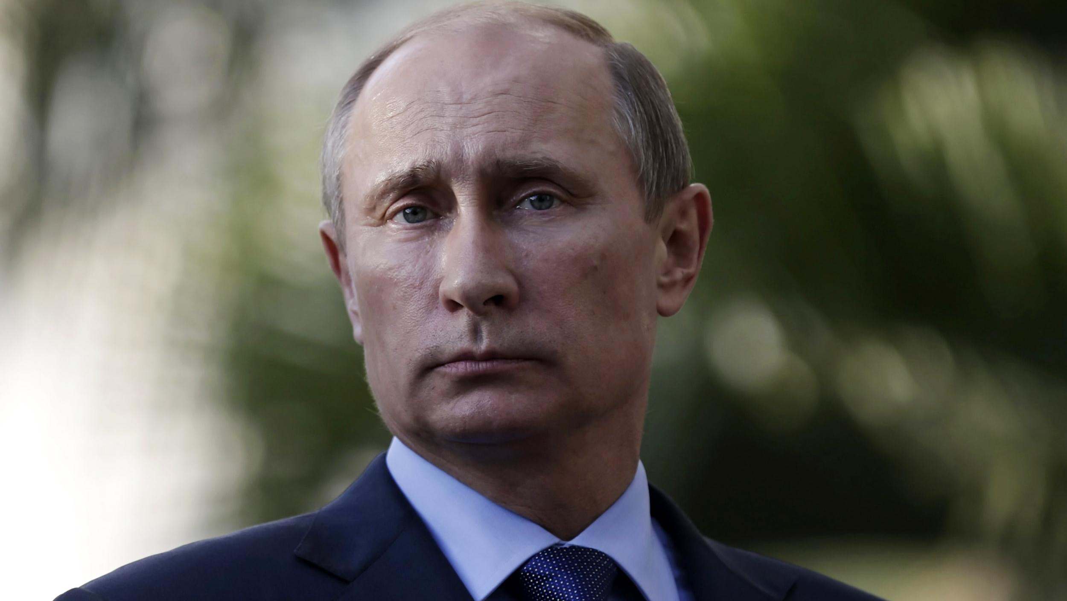
L'invasione russa dell'Ucraina è iniziata il 22 febbraio 2022,segnando una brusca escalation della contesa trai due Paesi in corso dal 2014. L'intervento militare russo è stato preceduto da un addestramento militare russo iniziato nella primavera del 2021, motivato dal presidente russo Vladimir Putin sulla base del timore di un'adesione dell'Ucraina alla NATO, quindi anche sul timore dell'installazione di basi missilistiche nell'Ucraina. La Russia prima dell'invasione ha riconosciuto indipendenti la Repubblica Popolare di Daneck e quella di Lugansk due stati che si sono autoproclamati membri della regione del Donbass situata all'interno del confine dell'Ucraina, il 21 febbraio Putin vi ha inviato le propie forze armate a presidiarne il territorio. Numerosi avvertimenti sull'imminente invasione erano già stati diramati nell'ottobre del 2021, però gli alti funzionari russi negavano costantemente l'idea di un invasione.
Il presidente russo Vladimir Putin

Slide 3
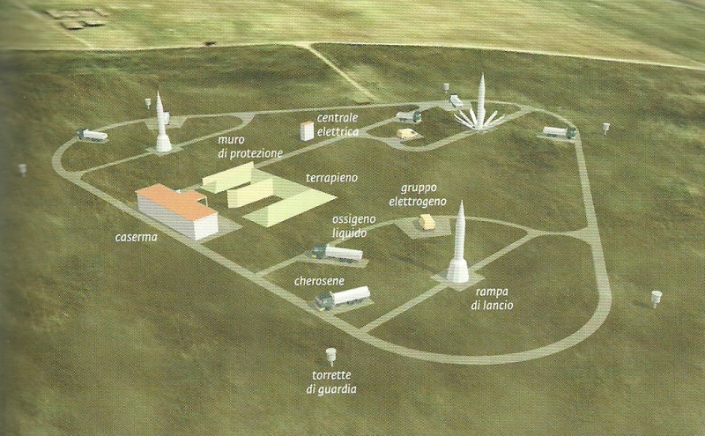
I MOTIVI PRINCIPALI DI PUTIN PER dichiarare GUERRA ALL'UCRAINA:
La guerra tra Russia e Ucraina ha le sue radici in una lunga crisi diplomatica e militare fra i due paesi, ma i principali motivi che Putin ha per dichiarare guerra all'Ucraina sono:
1) Conquistare la regione del Donbass, che è ricca di carbone;
2) Riprendere l'influenza dell'Unione Sovietica ormai persa.
3) Avere sbocchi sul mare, di cui l'Ucraina è piena come per esempio la Crimea che affaccia sul Mar Nero
4) Per il timore che la NATO possa stabilirsi anche in Ucraina, e quindi avere basi missilistiche "nemiche" affianco a sé.
Una delle tante basi missilistiche dalla NATO

Slide 4
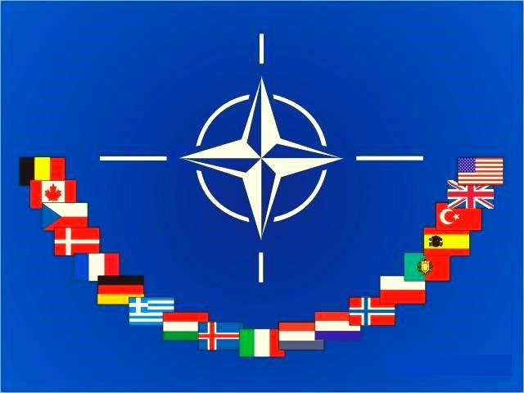
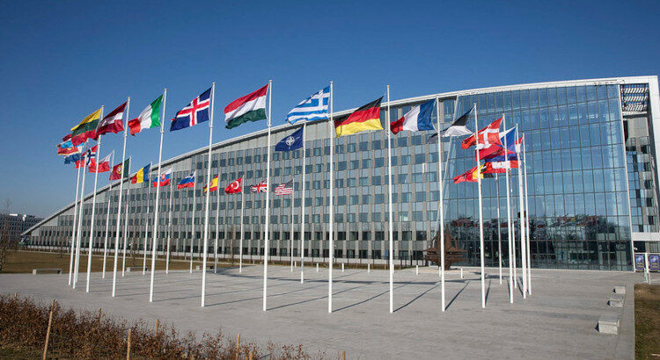
CHE COS'è LA NATO
Sede principale della NATO
Bandiera della NATO
La NATO è un'organizzazione politica e militare che riunisce più di 30 Paesi membri dell'Europa e dell'America Settentrionale e nasce da un trattato con la firma di tutti i Paesi, questo trattato si chiama "Trattato Nord Atlantico" ed è stato firmato il 4 aprile 1949.

Slide 5
CHE COSA FA LA NATO?
La NATO si impegna a proteggere tutti i suoi membri con mezzi politici e militari. Promuove anche la consultazione e la cooperazione con Paesi non membri della NATO in numerosi settori collegati alla sicurezza, come la riforma della difesa e del mantenimento della pace. Attraverso l'esame dei problemi ed i partenoriati (accordo di natura economica, sociale e politica fra due o più enti con obiettivi comuni), la NATO contribuisce a prevenire i conflitti sia all'interno dei suoi paesi membri che al di là delle frontiere. Promuove i lavori democratici ed è impegnata nella risoluzione pacifica delle controversie. Se gli sforzi diplomatici non funzionano, la NATO ha la capacità per effettuare operazioni di gestione delle crisi e di mantenimento della pace da sola o in cooperazione con altri Paesi ed organizzazioni nazionali. La NATO ha anche una terza dimensione che comprende le attività nel campo della pianificazione civile di emergenza aiutando così alleati e Partner ad affrontare i disastri, come pure a promuovere la cooperazione in campo scientifico ed ambientale.
I territori della NATO

Slide 6
I 30 MEMBRI DELLA NATO
I membri della NATO sono:
Albania, Belgio, Bulgaria, Canada, Croazia, Danimarca, Estonia, Francia, Germania, Grecia, Italia, Islanda, Lussemburgo, Lettonia, Lituania, Macedonia del Nord, Montenegro, Norvegia, Paesi Bassi, Polonia, Portogallo, Regno Unito, Repubblica Ceca, Romania, Slovacchia, Slovenia, Spagna, Stati Uniti, Turchia, Ungheria. In più la NATO ha moltissimi partner e alleati.

Slide 7
GRAZIE DELL'ATTENZIONE
POWERPOINT DI:
ANTONIO MARINO
CRISTIAN DE MITRI
FRANCESCA ESPOSITO
CRISTIAN CASTIELLO
ELIANA DE MITRI
III E

